Slide 1
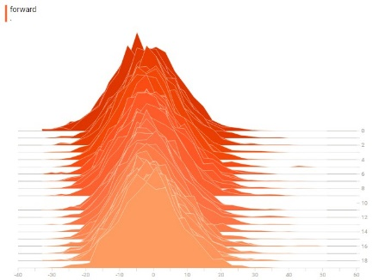
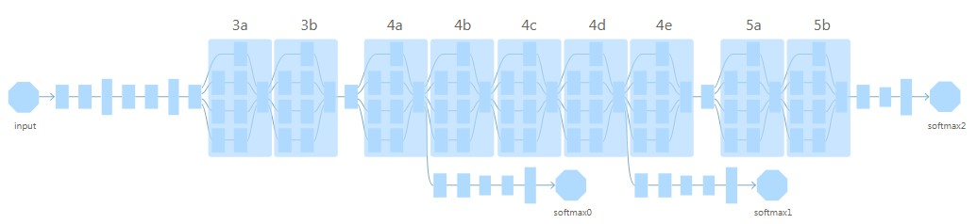
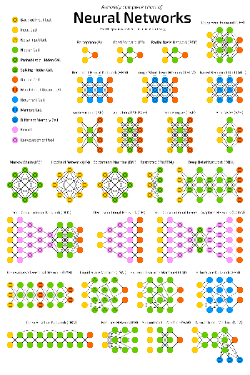
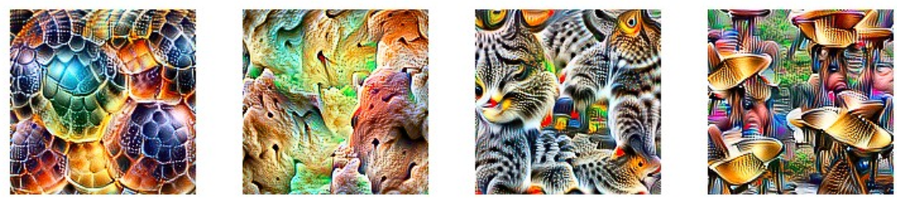
图像处理与深度学习
聂笑盈
北京林业大学 信息学院
数字媒体教研室

Slide 2
目标检测
（Object Detection）

Slide 3
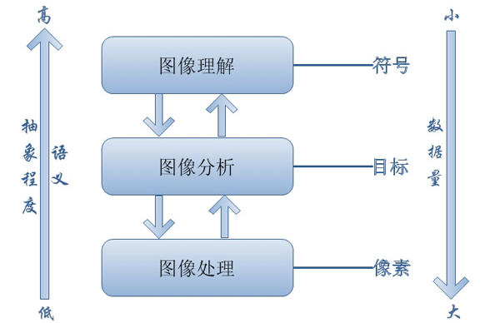
图像理解
低级图像处理：输入是图像，输出也是图像
中级图像处理：输入是图像，输出是数据
高级图像处理：输入是数据，输出是理解
Notes:
（1）低级图像处理内容：主要对图象进行各种加工以改善图象的视觉效果、或突出有用信息，并为自动识别打基础，或通过编码以减少对其所需存储空间、传输时间或传输带宽的要求。 特点：输入是图像，输出也是图像，即图像之间进行的变换。 （2）中级图像处理 内容：主要对图像中感兴趣的目标进行检测（或分割）和测量，以获得它们的客观信息从而建立对图像的描述。 特点：输入是图像，输出是数据。 （3）高级图像处理 内容：在中级图像处理的基础上，进一步研究图像中各目标的性质和它们之间相互的联系，并得出对图像内容含义的理解（对象识别）及对原来客观场景的解释（计算机视觉），从而指导和规划行动。 特点：以客观世界为中心，借助知识、经验等来把握整个客观世界。“输入是数据，输出是理解

Slide 4

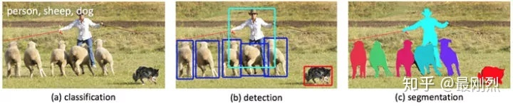
图像理解的三个层次
分类（Classification）
检测（Detection）
分割（Segmentation）

Slide 5
分类（Classification）
即是将图像结构化为某一类别信息，用事先确定好的类别(string)或实例ID来描述图片。
这一任务是最简单、最基础的图像理解任务，
也是深度学习模型最先取得突破和实现大规模应用的任务。
其中，ImageNet是最权威的评测集，每年的ILSVRC催生了大量的优秀深度网络结构，为其他任务提供了基础。
在应用领域，人脸、场景的识别等都可以归为分类任务。
Notes:
识别图像中存在的内容

Slide 6
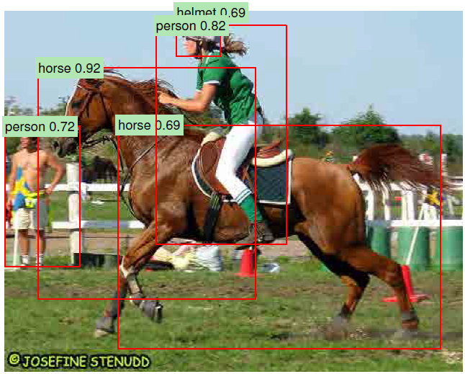
检测（Detection）
分类任务关心整体，给出的是整张图片的内容描述，而检测则关注特定的物体目标，要求同时获得这一目标的类别信息和位置信息。
相比分类，检测需要从背景中分离出感兴趣的目标，并确定这一目标的描述（类别和位置）
因而，检测模型的输出是一个列表，列表的每一项使用一个数据组给出目标的类别和位置（常用矩形检测框的坐标表示）
Notes:
识别图像中存在的内容和检测其位置

Slide 7
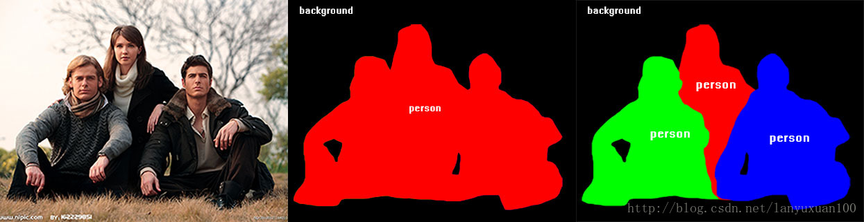
分割（Segmentation）
分割是对图像的像素级描述，它赋予每个像素类别（实例）意义，适用于理解要求较高的场景，如无人驾驶中对道路和非道路的分割
分割包括语义分割（semantic segmentation）和实例分割（instance segmentation）
Notes:
前者是对前背景分离的拓展，要求分离开具有不同语义的图像部分，
而后者是检测任务的拓展，要求描述出目标的轮廓（相比检测框更为精细）。
目前的分割任务主要有两种：
（1）像素级别的语义分割：对图像中的每个像素都划分出对应的类别，即实现像素级别的分类；
（2）实例分割：实例是类的具体对象，所以实例分割不但要进行像素级别的分类，还需在具体的类别基础上区别开不同的实例。
目标检测和语义分割的结合，在图像中将目标检测出来（目标检测），然后对每个像素打上标签（语义分割）。
比如说图像有多个人甲、乙、丙，那边他们的语义分割结果都是人，而实例分割结果却是不同的对象
对比上图、下图，如以人（person）为目标，
语义分割：不区分属于相同类别的不同实例（所有人都标为红色），实例分割：区分同类的不同实例（使用不同颜色区分不同的人）
————————————————
原文链接：https://blog.csdn.net/lanyuxuan100/article/details/70800246

Slide 8
R-CNN
Notes:
https://www.bilibili.com/video/BV1af4y1m7iL?p=1&share_medium=android&share_plat=android&share_session_id=1c8af9ab-3ae3-4ec3-b35a-75e776e54910&share_source=WEIXIN&share_tag=s_i&timestamp=1635594474&unique_k=HiGGsX
https://blog.csdn.net/qq_37541097/article/details/103482003

Slide 9
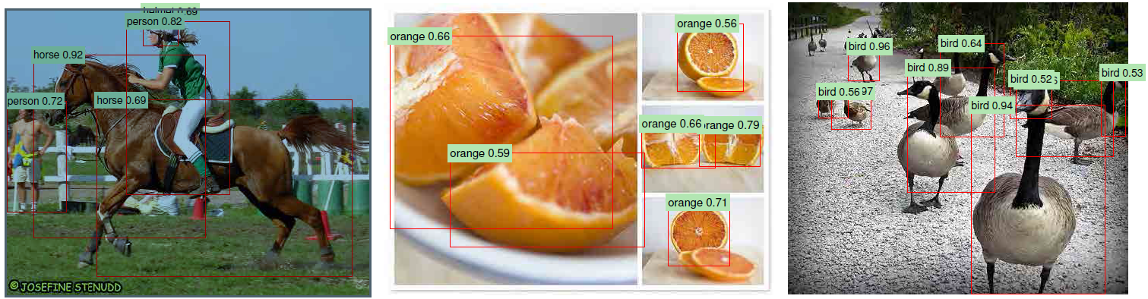
R-CNN (Region with CNN feature)
Paper: Rich feature hierarchies for accurate object detection and semantic segmentation
CVPR 2014
R-CNN可以说是利用深度学习进行目标检测的开山之作。作者Ross Girshick多次在PASCAL VOC的目标检测竞赛中折桂，曾在2010年带领团队获得终身成就奖。
Notes:
R-CNN那篇文章，2014年提出，作者是大牛
在其之前，都是用传统的方法，特征都是人为给出的, 传统检测率只有30%多，而2014年提出R-CNN后， 直接提高到了50%多。
题目：R-CNN (Region with CNN feature) 含义是，其用来分类或检测的特征来自于CNN.
注意观察图中小标签是：类别，概率。

Slide 10
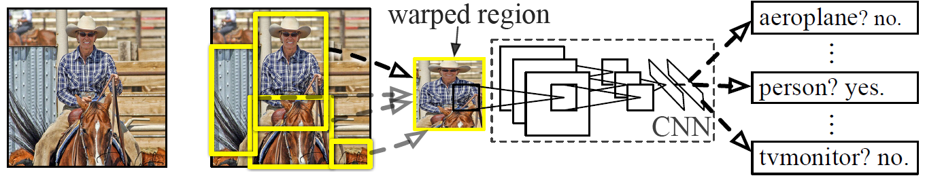
R-CNN (Region with CNN feature)
R-CNN算法流程可分为如下几个步骤
step1 候选区域选择：一张图像生成1K~2K个候选区域(使用Selective Search方法)
step2 CNN特征提取：对每个候选区域，使用CNN网络(如AlexNet)提取特征
step3 分类与边界回归：
分类：特征送入每一类的SVM 分类器，判别是否属于该类
边界回归：使用回归器精细修正候选框位置
Notes:
所以还记得我以前说过的吗，深度学习的最大意义在于对特征的学习。
AlexNet最后阶段是有个flatten处理，然后是三个全连接层；而这里就把后面三个全连接层给去掉就可，留下的是那4096个特征
之所以被称为2-stage，就是他是先分出候选区域，再对候选区域进行分类。-----还是利用了分类的功能。
理论上，如果分类能分得足够高，目标检测就能足够好。
我的问题是，那个CNN网络的训练目标是什么？-----目标应该也是多分类吧，那为何不直接用CNN分类结果而要用SVM呢？
https://www.zhihu.com/question/54117650
CNN训练的时候，需要比较多的样本，所以将重叠IOU大于0.5的标记为了正样本，小于0.5标记为负样本。这样的标注导致直接使用CNN分类效果并不好，mAP从54.2%降到了50.9%，而使用SVM分类就不需要这么多样本了，所以就可以对训练数据有更加严格的标注，分类效果更好一点。另外，softmax是在随机采样的背景样本上进行训练，而SVM采用的则是hard-negative mining，这提高了分类准确度。

Slide 11
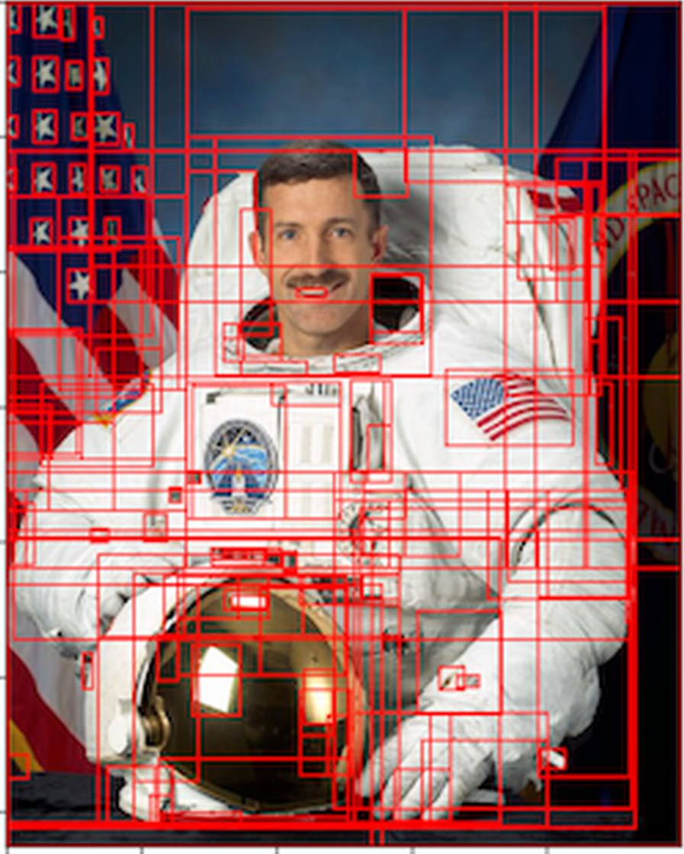
1. 候选区域的生成
目标：从图片中找出物体可能存在的区域
滑动窗口法，穷举所有区域
更好的选择：选择性搜索算法Selective Search
通过图像分割的方法得到一些原始区域，然后使用一些合并策略将这些区域合并，得到一个层次化的区域结构，而这些结构就包含着可能需要的物体
Notes:
我们知道目标检测问题比图像分类较复杂，很重要的一个因素是：一张图像中可能存在多个物体需要分别定位和分类。
显然，在训练分类器之前，需要使用一些方法将图像划分为小的区域，这些方法统称为Region Proposal Algorithms。
在目标检测时，为了定位到目标的具体位置，通常会把图像分成许多子块，然后把子块作为输入，送到目标识别的模型中。分子块的最直接方法叫滑动窗口法。滑动窗口的方法就是按照子块的大小在整幅图像上穷举所有子图像块。这种方法产生的数据量想想都头大。
和滑动窗口法相对的是另外一类基于区域（region proposal）的方法。selective search就是其中之一！首先通过简单的区域划分算法，将图片划分成很多小区域，再通过相似度和区域大小（小的区域先聚合，这样是防止大的区域不断的聚合小区域，导致层次关系不完全）不断的聚合相邻小区域，类似于聚类的思路。这样就能解决object层次问题。
对于候选框的位置确定问题，简单粗暴的方法就是穷举或者说滑动窗口法，但是这必然是不科学的，因为时间和计算成本太高，直观的优化就是假设同一种物体其在图像邻域内有比较近似的特征（例如颜色、纹理等等）。
由此提出使用比较广泛的Selective search算法
Selective search算法（以下简称ss算法）：首先通过以及简单的聚类生成区域集合；然后根据定义的相似度不断合并相邻区域构成新的候选框。本质上是一种基于在原始聚类后的区域集合上，依照邻域的相似度，从小到大的进行滑动窗口。
————————————————
版权声明：本文为CSDN博主「Elag」的原创文章，遵循CC 4.0 BY-SA版权协议，转载请附上原文出处链接及本声明。
原文链接：https://blog.csdn.net/u011436429/article/details/80277633

Slide 12
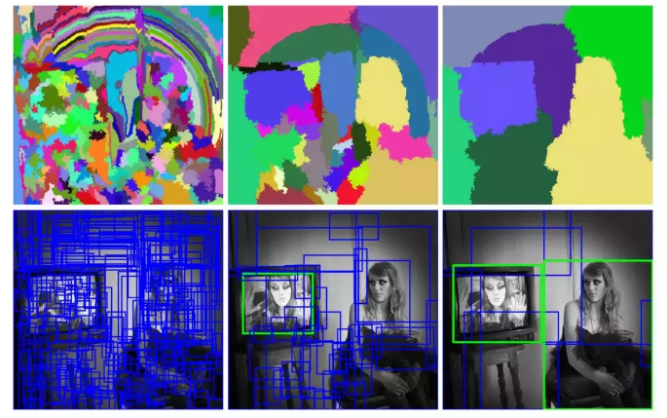
选择性搜索(Selective Search）
具体算法实现步骤如下： step1：首先通过简单的聚类生成区域集合R
step2：计算区域集R里每个相邻区域的相似度S={s1,s2,…} step3：找出相似度最高的两个区域，将其合并为新集，添加进R step3：从S中移除所有与step2中有关的子集 step4：计算新集与所有子集的相似度 step5：跳至step2，直至S为空
区域相似度，颜色、纹理、尺寸、交叠
Notes:
选择性搜索（Selective Search ）就是一种典型的候选区域方法。
算法原理如下：首先将每个像素作为一组。
然后，计算每一组的纹理，并将两个最接近的组结合起来。
但是为了避免单个区域吞噬其他区域，
首先对较小的组进行分组。
我们继续合并区域，直到所有区域都结合在一起。
下图第一行展示了如何使区域增长，
第二行中的蓝色矩形代表合并过程中所有可能的 ROI。

Slide 13
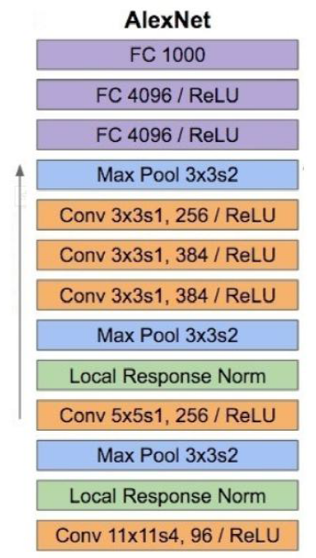
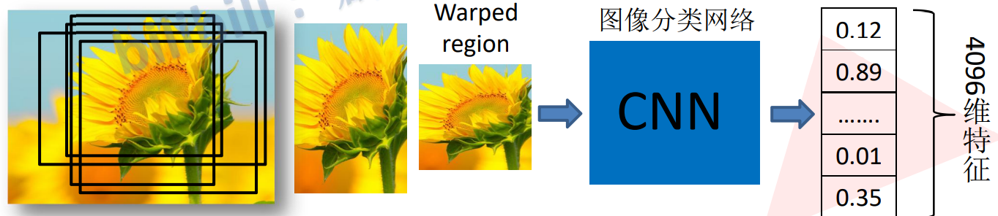
2. 对每个候选区域，使用CNN网络提取特征
将2000候选区域缩放到227x227pixel，接着将候选区域输入事先训练好的AlexNet CNN网络 获取4096维的特征得到2000×4096维矩阵。
Notes:
AlexNet最后阶段是有个flatten展平处理，然后是三个全连接层；而这里就把后面三个全连接层给去掉就可，留下的是那4096个特征
2000*4096维矩阵，每一行就是一个候选框的特征向量
注意这个网络是事先训练好的分类网络。
那么是在哪个数据集上训练好的呢？是Pascal VOC数据集，有20类物体。

Slide 14
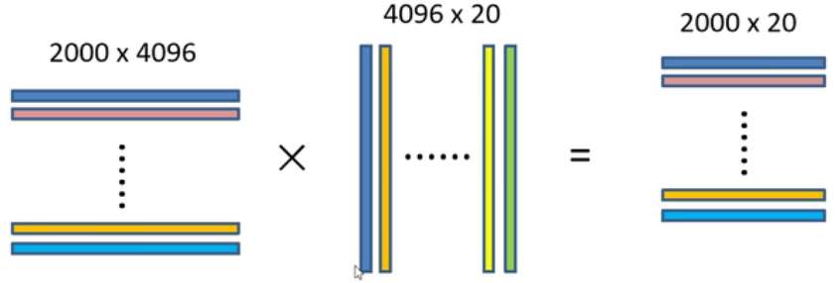
3.特征送入每一类的SVM分类器，判定类别
将2000×4096维特征与20个SVM组成的权值矩阵4096×20相乘，获得2000×20维矩阵表示每个候选框是某个目标类别的得分。
特征矩阵
权值矩阵
得分
Notes:
奇怪，他为何不直接用CNN进行图像多分类呢？
SVM是个二分类器，他针对每个类别都有一个分类器；
在Pascal VOA数据集中有20个类别，就有20个分类器；
2000*4096 dot 4096*20 ---- 得到2000*20的评分矩阵，每行就是每个候选框；而20就是20个类别的概率。
最右面第一行的第一列，就是第一个候选框预测为猫的概率；第二列就是这个框预测为狗的概率。

Slide 15
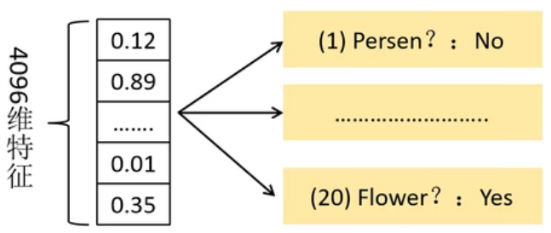
3.特征送入每一类的SVM分类器，判定类别
分别对上述2000×20维矩阵中每一列即每一类进行非极大值抑制剔除重叠候选框，得到该列即该类中得分最高的一些候选框。
Notes:
奇怪，他为何不直接用CNN进行图像多分类呢？
SVM是个二分类器，他针对每个类别都有一个分类器；
在Pascal VOC数据集中有20个类别，就有20个分类器；
2000*4096 dot 4096*20 ---- 得到2000*20的评分矩阵，每行就是每个候选框；而20就是20个类别的概率。
此图有两个问题：
（1）那个4096维特征向量本来应当是个行向量，画不下，故写成了列向量的形式。
（2）此图中只写了yes, no，但其实SVM得到的并不只是个Yes, No，而是一个概率值。

Slide 16
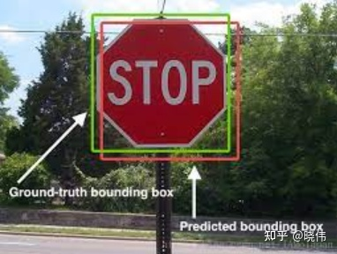
3.特征送入每一类的SVM分类器，判定类别
Intersection over Union
IoU
常常用来衡量目标检测任务中，预测结果的位置信息的准确程度。
STOP标识：
预测位置——红色方框
GT——绿色方框
怎么来衡量这个偏差的大小呢？
Notes:
目标检测当中，有一个常用的指标，叫IoU（Intersection over Union), 它常常用来衡量目标检测任务中，预测结果的位置信息的准确程度。
在目标检测的课题里，我们需要从给定的图片里，推测出这张图片里有哪样（或者是哪几样）东西，并且推测这样（或者这几样）东西在图片中的具体位置。比如，在下面这张图片里，我们推测出图片当中有个STOP标识，并且给出了它的推测位置（红色的方框）。

Slide 17
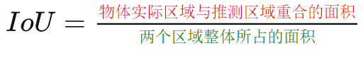
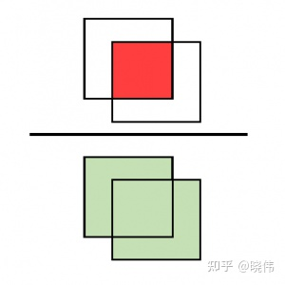
3.特征送入每一类的SVM分类器，判定类别
Intersection over Union
IoU
衡量这偏差的大小
计算原理
当物体的实际区域和推测区域重合面积越大，IoU的值也就越大。
即，IoU的值越大，推测出的物体区域就越准确。
IoU的最大值为1，此时物体的实际区域与推测区域完全重合；
IoU的最小值为0，此时物体的实际区域与推测区域完全没有重叠的部分。
Notes:
目标检测当中，有一个常用的指标，叫IoU（Intersection over Union), 它常常用来衡量目标检测任务中，预测结果的位置信息的准确程度。
在目标检测的课题里，我们需要从给定的图片里，推测出这张图片里有哪样（或者是哪几样）东西，并且推测这样（或者这几样）东西在图片中的具体位置。比如，在下面这张图片里，我们推测出图片当中有个STOP标识，并且给出了它的推测位置（红色的方框）。

Slide 18
3.特征送入每一类的SVM分类器，判定类别
Intersection over Union
IoU
衡量这偏差的大小
计算原理
当物体的实际区域和推测区域重合面积越大，IoU的值也就越大。
即，IoU的值越大，推测出的物体区域就越准确。
IoU的最大值为1，此时物体的实际区域与推测区域完全重合；
IoU的最小值为0，此时物体的实际区域与推测区域完全没有重叠的部分。
Notes:
目标检测当中，有一个常用的指标，叫IoU（Intersection over Union), 它常常用来衡量目标检测任务中，预测结果的位置信息的准确程度。
在目标检测的课题里，我们需要从给定的图片里，推测出这张图片里有哪样（或者是哪几样）东西，并且推测这样（或者这几样）东西在图片中的具体位置。比如，在下面这张图片里，我们推测出图片当中有个STOP标识，并且给出了它的推测位置（红色的方框）。

Slide 19
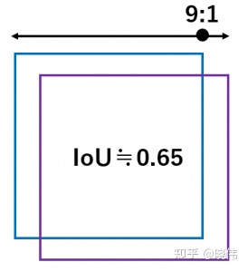
3.特征送入每一类的SVM分类器，判定类别
Intersection over Union
IoU
是比较严格的评价指标
实际区域与推测区域稍微有些偏离，得出来的IoU的值也可能会变得相当小
一般来说，当IoU的值大于0.5时，就认为得到了一个还不错的预测结果。
Notes:
比如下面这幅图里，两个正方形的面积完全相同，在水平方向和垂直方向分别只有1/9的偏差，但此时它们的IoU值就变成了64/98=0.65。。

Slide 20
3.特征送入每一类的SVM分类器，判定类别
非极大值抑制（NMS）剔除重叠候选框
Non-Maximum Suppression
作用：找到局部极大值，并筛除（抑制）邻域内其余的值
从堆叠的边框中挑出最好的那个
Notes:
顾名思义就是抑制不是极大值的元素，可以理解为局部最大搜索。
这个局部代表的是一个邻域，邻域的“维度”和“大小”都是可变的参数。
输出的边界框数量往往远大于实际数量,而这些模型的输出边界框往往是堆叠在一起的。因此，我们需要NMS从堆叠的边框中挑出最好的那个

Slide 21
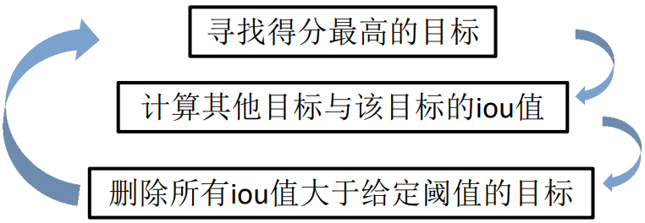
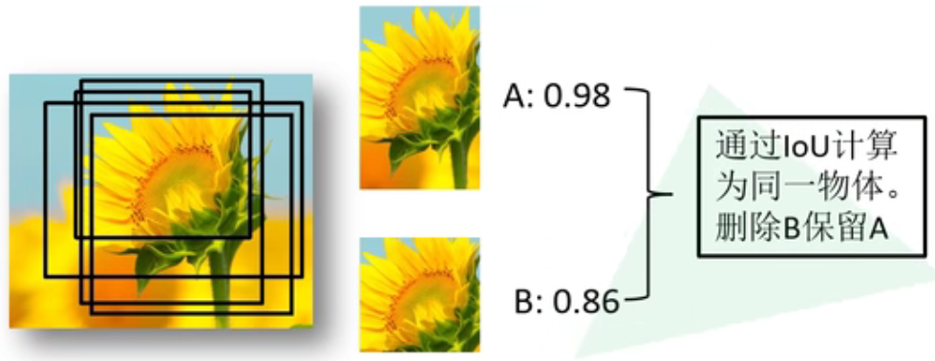
3.特征送入每一类的SVM分类器，判定类别
非极大值抑制（NMS）剔除重叠候选框
Notes:
非极大值抑制(Non-Maximum Suppression, NMS)：对2000行中的第0列（也就是对每个类别找），找出得分最高的；
由此剔除许多重叠的边界框，而保留高质量的边界框；
将这个得分最高的存起来，然后再在剩下的框中找得分最高的（因为图像中这个类别的物体也许有好几个），以此类推，直到将所有框给遍历完。
————————————————
原文：
Then, for each class, we score each extracted feature vector using the SVM trained for that class. Given all scored regions in an image, we apply a greedy non-maximum suppression (for each class independently) that rejects a region if it has an intersection-overunion (IoU) overlap with a higher scoring selected region larger than a learned threshold

Slide 22
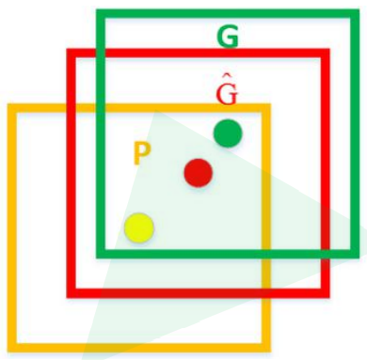
4. 使用回归器精细修正候选框位置
对NMS处理后挑选出的候选框进一步筛选
分别用20个回归器对上述20个类别中挑选出的候选框进行回归操作，最终得到每个类别的修正后的bounding box
依旧利用CNN输出的特征向量进行预测
可以用最小二乘法解决线性回归问题
黄色框口P表示建议框Region Proposal，
绿色窗口G表示实际框Ground Truth，
红色窗口表示Region Proposal进行回归后的预测窗口。
Notes:
回归器精细修正：
与人工指定的框进行比较；
20个回归器
还是基于CNN得到的那4096个特征进行修正。
前面第3步是利用这4096个特征进行SVM分类；而这里则是利用这4096个特征进行线性回归。
所以CNN最有价值的地方恰恰就是特征提取。
要所要回归的是四个值：候选框中心点的（x, y）以及候选框在w和h方向上的缩放。
——————————————————
你想想，输入的是：这个候选框的4096个特征；还有其目前的（x, y, w, h）；
其目标是新的（x, y, w, h），相当于告诉机器，基于你的这4096个特征，你的位置应该这样调整一下，我其实是有疑问的，如果调整的是相对于图片的绝对位置，是不合理的，因为每张图片情况都是不一样的。所以我大胆猜测，调整的应该是个相对位置。
后面fast RCNN的讲解证明了我的想法，其回归处理的都是个相对的距离：dx, dy, dw, dh。说白了也就是说，根据你这样的特征，应该如何“微调”，即在你目前方位的基础上微调。
注意：它的这个回归器是针对每种类别物体所做的回归-----这是可以理解的，他也只能针对每类物体分别作回归模型。
——————————————————
这个没再细讲。可自己再细看。
就是个线性回归器就可以实现。----后面fast RCNN时会细讲。
————————————————
那么问题来了，当训练回归器时，样本的“答案”是什么？
经过nms，我们已经得到了n个候选框的特征；那么这n个候选框分别对应着图中哪个标记框呢？
所以我理解在回归器训练之前，应该有个逻辑判断的过程，判断每个候选框所应该对应的目标框。这个也许可以通过简单的距离比较来实现，或者IOU比较来实现。
那么回归输入的就是个特征向量，输出的则是图像中的一个框子。在一个特征向量和一个框子间建立联系。
那么应该是对每个特征向量进行单独训练的，彼此间应该都是独立的。
——————————
原文：
This is similar in spirit to the bounding-box regression used in deformable part models [17]. The primary difference between the two approaches is that here we regress from features computed by the CNN, rather than from geometric features computed on the inferred DPM part locations.
我估计要仔细了解之，可看引文。。。。

Slide 23
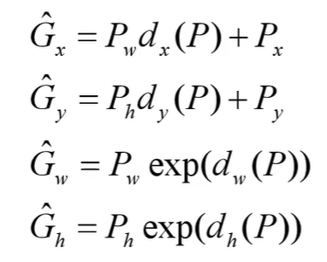
边界框回归器
注意：回归得到的参数是：d_{x} , d_{y} , d_{w} , d_{h} ，是个相对变化值。
P_{x} , P_{y} , P_{w} , P_{h} 分别为候选框的中心x，y坐标，以及宽高
Gˆ_{x} ,Gˆ_{y} ,Gˆ_{w} ,Gˆ_{h} 分别为最终预测的边界框中心x，y坐标，以及宽高
Notes:
也就是说Px, Py, Pw, Ph是输入；
而训练的目标是Gx, Gy, Gw, Gh；------我的疑惑是这个从哪里来，是手动标定吧，那他是怎么能将那么多候选框对应到这个目标框上的？
最后我们会得到dx, dy, dw, dh；由此就可以计算出Gˆ_{x} ,Gˆ_{y} ,Gˆ_{w} ,Gˆ_{h} 作为回归结果。
也就是说经过我们的回归器预测得到的值是（dx, dy, dw, dh），这个公式的意思是，我们的Px, Py, Pw, Ph如何与（dx, dy, dw, dh）运算而得到结果。
经过这是个公式，就可以将黄色框调整到红色框的位置。
至于为什么是这样的公式？这个就得去看细节了。

Slide 24
R-CNN (Region with CNN feature)
R-CNN算法流程可分为如下几个步骤
一张图像生成1K~2K个候选区域(使用Selective Search方法)
对每个候选区域，使用CNN网络(如AlexNet)提取特征
特征送入每一类的SVM 分类器，判别是否属于该类
使用回归器精细修正候选框位置
227*227
Notes:
你看看这个网络：即有分类，又有回归。把我们所能理解的两类问题都包括了。当然这个回归似乎看起来和房价问题差得有点儿大，但没关系，也都是可以回归的。
CNN的训练很容易理解，就是个图像分类的网络，训练好后放那儿就行。然后这个网络是作用于一个个的候选框的，就相当于对候选框所代表的图像（227*227）的分类，得到每个候选框的特征向量。
同样，SVM也好理解，它是分别作用于每个候选框特征向量的，得到的是每个候选框的类别概率。是对每个候选框单独进行的。
最终我们得到了2000*20的矩阵。
————————————————
下一步的NMS就有点而意思了。
它要把2000个框给精简一下。它是一个类别一个类别地精简。前面说过，多个花儿也没事，都会被保留下来。
那么这个NMS过程显然并不在网络训练中，它就是个单独分出来的逻辑处理过程。
————————————————
接着，要训练回归器时，我理解还应该有个逻辑过程确定每个候选区域特征向量所对应的标记框，然后才能训练。
————————————————————
————————————————————
当训练结束后，进行测试或预测时，就直接用这些模型的训练参数进行计算就可以得到结果了。

Slide 25
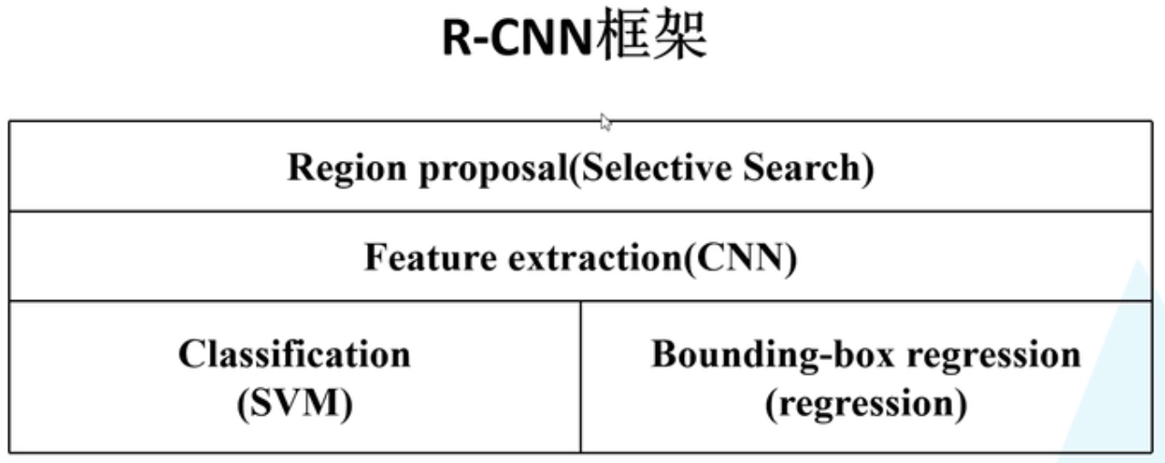
R-CNN (Region with CNN feature)
Notes:
可见其分成了是个部分，是非常繁琐的。
后面的fast和faster会对这四个部分不断融合，最后形成一个端到端的网络。

Slide 26
R-CNN存在的问题
大量重叠区域，速度慢：
用SS算法提取候选框用时2s，一张图像内候选框之间存在大量重叠，提取特征操作冗余。
过程繁琐
分别训练三个独立的模型：CNN, SVM, 回归器
训练所需空间大：
对于SVM和bbox回归训练，需要从每个图像中的每个目标候选框提取特征，并写入磁盘。对于非常深的网络，如VGG16，从VOC07 训练集上的5k图像上提取的特征需要数百GB的存储空间。
Notes:
存在问题：，
2、训练过程繁琐，不仅要训练AlexNet，还要训练SVM分类器，还要训练回归器，而且这几个训练之间都是彼此独立的。
3、对于非常深的网络，如VGG16，从VOC07 训练集上的5k图像上提取的特征需要数百GB的存储空间。

Slide 27
Fast R-CNN

Slide 28
Fast R-CNN
Fast R-CNN, ICCV 2015, Ross Girshick
使用VGG16作为网络的Backbone；
与R-CNN相比训练时间快9倍，测试推理时间快213倍；
准确率从 62%提升至66%(在Pascal VOC数据集上)
Notes:
Fast R-CNN是作者Ross Girshick继R-CNN后的又一力作。同样使用VGG16作为网络 的backbone主干网，与R-CNN相比训练时间快9倍，测试推理时间快213倍，准确率从 62%提升至66%(再Pascal VOC数据集上)。
深度学习的代码中网络都会有backbone，这个是什么意思呢？
backbone这个单词原意指的是人的脊梁骨，后来引申为支柱，核心的意思。
在神经网络中，尤其是CV领域，一般先对图像进行特征提取（常见的有vggnet，resnet，谷歌的inception），这一部分是整个CV任务的根基，因为后续的下游任务都是基于提取出来的图像特征去做文章（比如分类，生成等等）。
所以将这一部分网络结构称为backbone十分形象，仿佛是一个人站起来的支柱。
—————————————— 主干网络，用来做特征提取的网络，代表网络的一部分，一般是用于前端提取图片信息，生成特征图feature map,供后面的网络使用。通常用VGGNet还有你说的Resnet，因为这些backbone特征提取能力是很强，并且可以加载官方在大型数据集(Pascal 、Imagenet)上训练好的模型参数，然后接自己的网络，进行微调finetune即可。
作者：知乎用户 链接：https://www.zhihu.com/question/399611596/answer/1575154591 来源：知乎 著作权归作者所有。商业转载请联系作者获得授权，非商业转载请注明出处。
————————————————————————

Slide 29
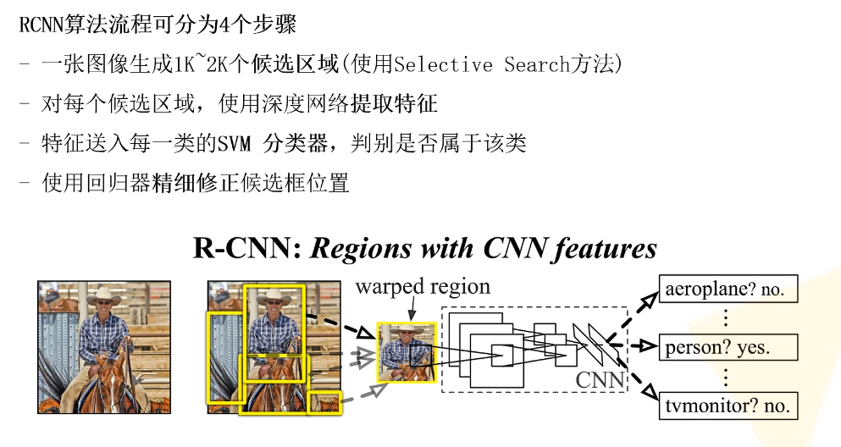
Fast R-CNN步骤

Slide 30
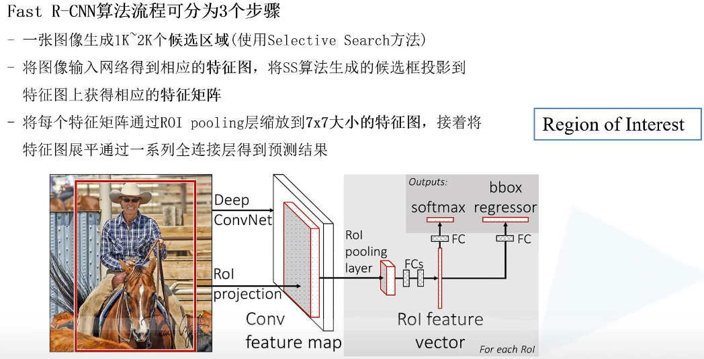
Fast R-CNN步骤
Notes:
ROI：Region of Interest
最后通过FC得到分类结果，并回归出区域框。
注意没有再通过SVM了。
也就是说在fast R-CNN中将分类器、回归器都合成到了一个网络中。可谓端到端了。
注意：不限制输入候选框的尺寸。在RCNN每个候选框是限制为227*227；而这里不限制，而是采用了ROI pooling layer进行了缩放。
——————————————
但其实第一步产生的2k个候选框中只随机选取了一部分进行训练。将这些候选框数据分成了：正样本，负样本 。
问题：从这里似乎看起来每次识别的只是一个候选框喽？那如果图中有很多候选框，那就需要一个框一个框地识别了？？？

Slide 31
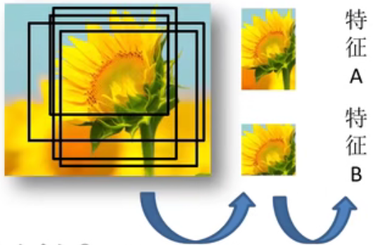
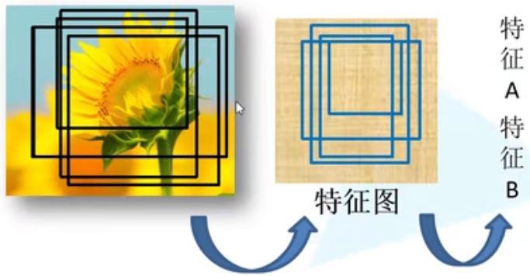
Fast R-CNN：一次性计算整张图的特征
R-CNN依次将候选框区域输入卷积神经网络得到特征
Fast-RCNN将整张图像送入网络，紧接着从 特征图像上提取相应的候选区域。这些候选 区域的特征不需要再重复计算。
Notes:
左边是RCNN；右边是Fast-RCNN
根据原图与特征图的位置关系，就可以知道候选框在特征图中的位置。

Slide 32
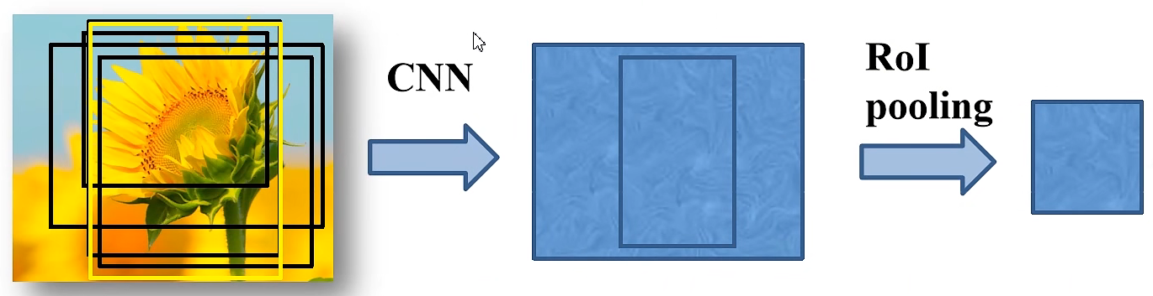
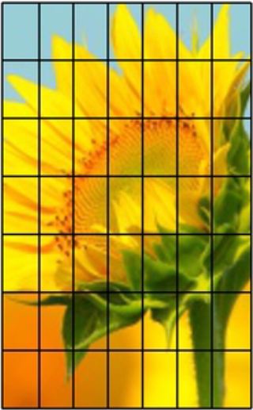
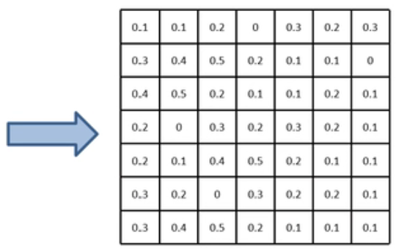
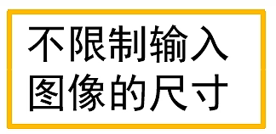
Fast R-CNN：ROI Pooling Layer
ROI：
Regions of interest
max pooling
Notes:
为什么叫ROI呢，搜了一下，
https://blog.csdn.net/u011436429/article/details/80279536
了解到：原来经过SS算法后得到的我称之为“候选框”的东西，其实在英文中应该叫：region proposals或者 regions of interest（ROI）
这就是ROI的由来！也就是说ROI就是我们的候选框区域。
——————————————————————————
左边是特征图的示意图。真正的特征图我们是看不懂的，是个抽象的图，这里只是举个例子。
将候选框特征图划分为7*7个小方块；每个小方块都采用max pooling，得到7*7的矩阵。
注意这个图里只显示了一个channel，其实是可能有多个channel的，也就是有多个channel的7*7矩阵。
前面说过，VGG-16的网络，最后在全连接层前是512层，也就是说应该是：7*7*512的矩阵。
——————————————————
RoI Pooling 是对输入R-CNN子网络的数据进行准备的关键操作。我们得到的区域常常有不同的大小，在映射到feature map上之后，会得到不同大小的特征张量。RoI Pooling先将RoI等分成目标个数的网格，再在每个网格上进行max pooling，就得到等长的RoI feature vector。

Slide 33
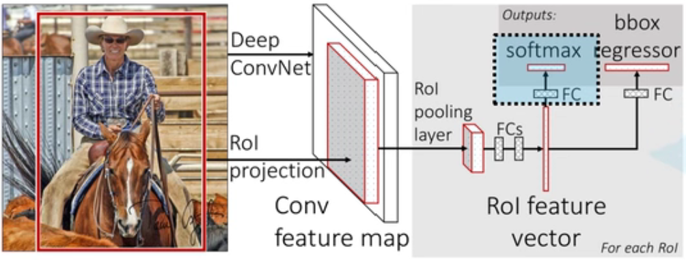
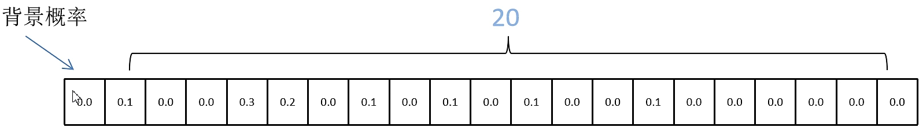
Fast R-CNN：分类器
分类器：输出N+1个类别的概率（N为检测目标的种类, 1为背景）共N+1个节点
Notes:
得到ROI pooling后的7*7特征后，将之flatten成一个长条；然后经过两个FC层就得到了ROI feature vector。
然后这个ROI feature vector会并联两个FC层，注意是并联。
其中一个用于候选框类别概率的预测；
另一个用于候选区边界框的回归参数的预测。
为什么是20类呢？因为用的是Pascal VOC数据，就是有20类。
这21个是经过了softmax处理后的，故而满足和为1的条件。

Slide 34
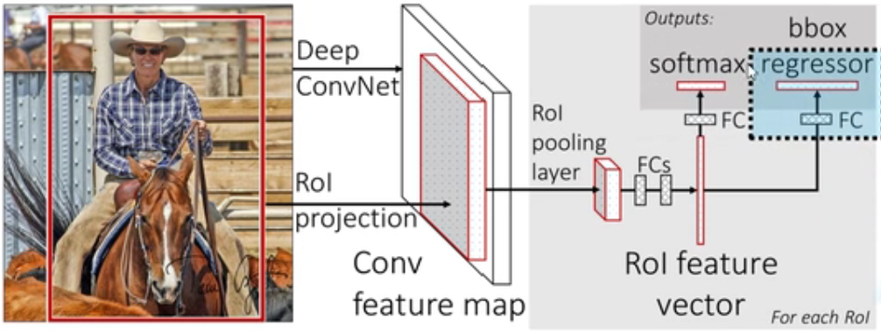
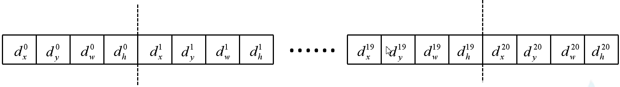
Fast R-CNN：边界框回归器
输出对应N+1个类别的候选边界框回归参数(dx , dy , dw, dh ),共(N+1)x4个节点
Notes:
这个边界框回归器也就是一个全连接层而已。
对N+1类每个类别都有这四个参数。
可是：如果场景中有多只鸟呢？
我有点儿理解了：他是对每个候选边界框都有自己的特征矩阵，训练自己的w参数，并针对自己的目标来训练的。
也就是说各个候选框是单独并行训练的。
当场景中有多个鸟时，对每个候选框，都会逻辑判断一下（比如根据距离），找到与之最接近的鸟作为目标。
所以我猜想，在进行最后的回归之前，应该有一个程序逻辑判断的过程，选定其要回归的目标。每个候选框都要选定一个目标。
这只是我的猜想。
——————————
对每个候选框是需要单独训练和预测的，当预测当前这个候选框时，这个框必然是属于某个类别的，不会跑出这些类别之外，因此我们需要为每个类别来准备参数啊！
如果是多只鸟，那每只鸟是单独训练或预测的；当训练时，这个鸟的目标框会逻辑判断一下，找到与之最匹配的那个目标框，再进行回归。----似乎听起来如果一张图中有多只鸟，那相当于对鸟这个类别的回归而言就有了多个训练样本喽？
而当测试或预测时，则带入当前鸟的特征，运用训练出鸟这个类别的w, b等参数，就可得到结果。

Slide 35
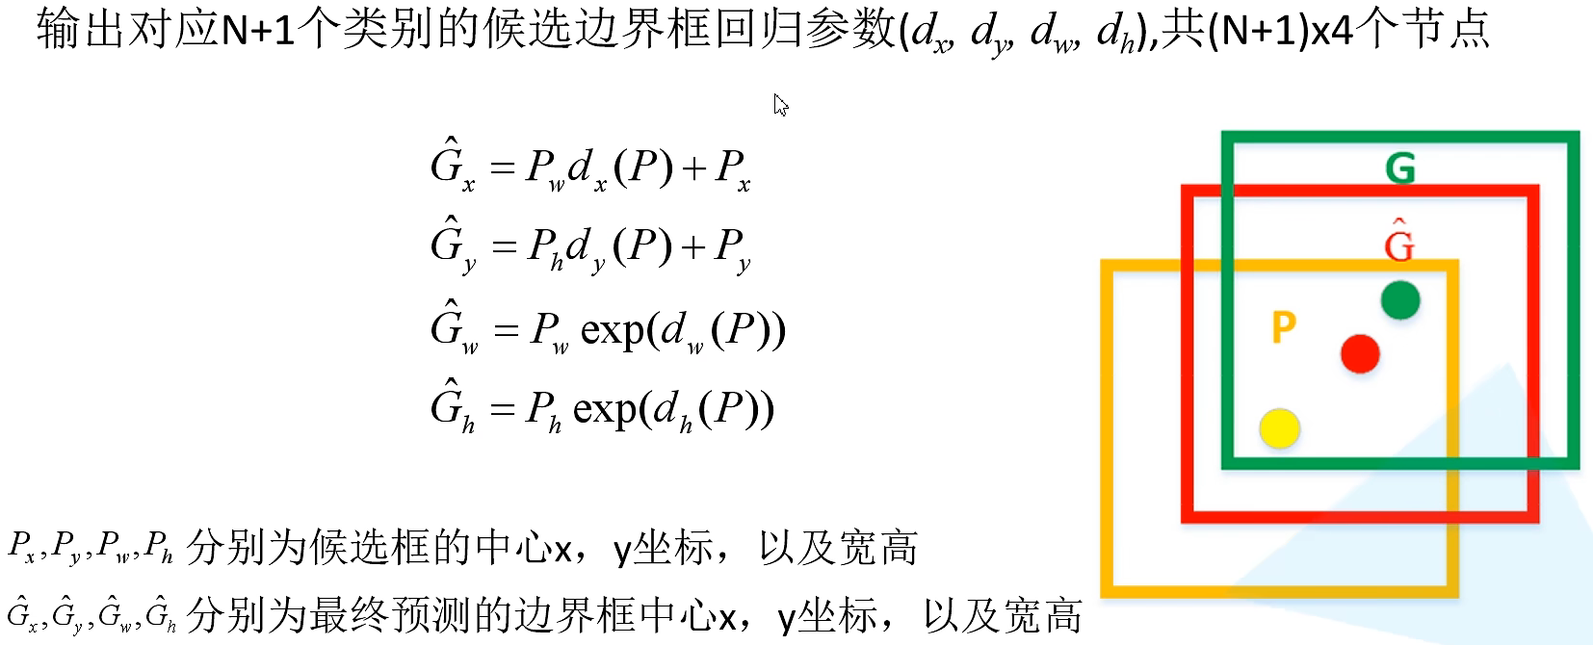
Fast R-CNN：边界框回归器
Notes:
也就是说Px, Py, Pw, Ph是输入；
而训练的目标是Gx, Gy, Gw, Gh；------我的疑惑是这个从哪里来，是手动标定吧，那他是怎么能将那么多候选框对应到这个目标框上的？
最后我们会得到dx, dy, dw, dh；由此就可以计算出Gˆ_{x} ,Gˆ_{y} ,Gˆ_{w} ,Gˆ_{h} 作为回归结果。
也就是说经过我们的回归器预测得到的值是（dx, dy, dw, dh），这个公式的意思是，我们的Px, Py, Pw, Ph如何与（dx, dy, dw, dh）运算而得到结果。
经过这是个公式，就可以将黄色框调整到红色框的位置。

Slide 36
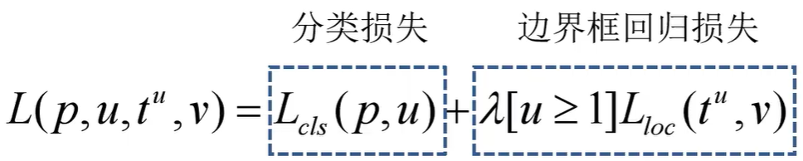
Fast R-CNN：Multi-task loss
Notes:
是一块儿训练的。
总损失是两部分的和，然后反向传播进行训练。

Slide 37
Fast R-CNN：Multi-task loss
Notes:
是一块儿训练的。
总损失是两部分的和，然后反向传播进行训练。

Slide 38
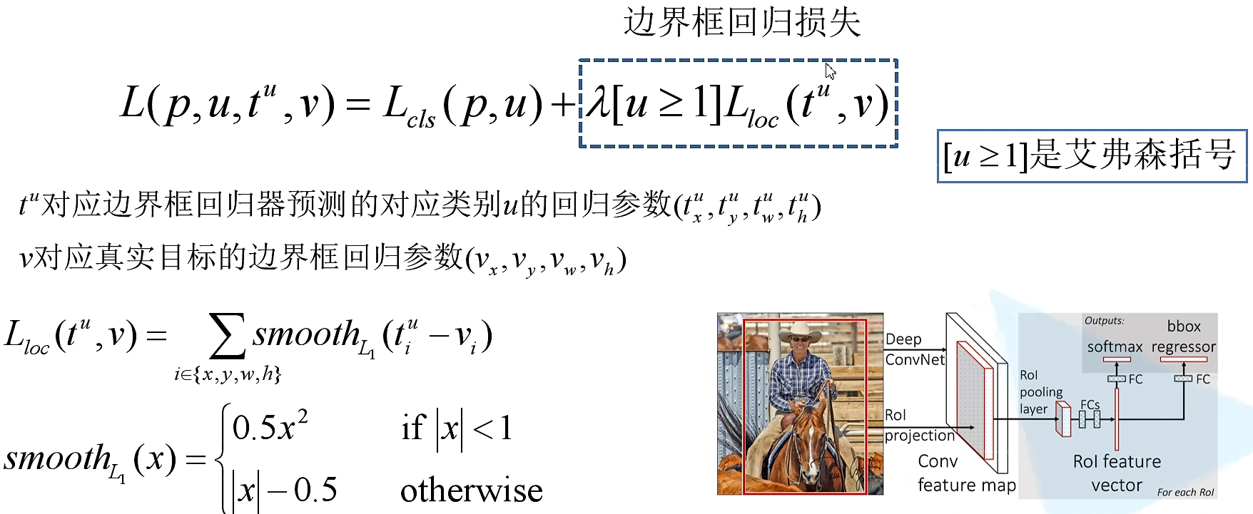
Fast R-CNN：Multi-task loss
https://www.cnblogs.com/wangguchangqing/p/12021638.html
Notes:
注意L_{loc}是对四部分的smooth的加和，就是分别是对x, y, w, h的smooth项的加和。
关于smooth可见此链接：
https://www.cnblogs.com/wangguchangqing/p/12021638.html
此链接中解释得很清楚。学生可自己看。
而我们只要明白，本来作者是可以用MSE的，但MSE有一些缺点，所以其采用了另一种损失函数即SmoothL1(x) 相当于将L1函数和L2函数的一个嫁接。
——————————————————
λ是个平衡系数，用于平衡两部分损失。
[u ≥ 1]是艾佛森括号
在数学中，以Kenneth E. Iverson命名的“艾佛森括号”，是一种用方括号记号，如果方括号内的条件满足则为1，不满足则为0。
如果u >= 1，表明其不是背景；看前面的ppt知背景的标号为0，所以u=0就表明是背景。
如果是背景了，自然也就不需要边界框了。
很简单一个思想。
——————————————————
这就是我们的总损失，对这个总损失进行反向传播就可以了。
————————————————————
我不懂的是：真实的边界框，就是那个v是怎么得到的，是人工标记的是吧？那如果图中有很多只鸟呢？有点儿不太明白。
前面说过这个问题，我的猜想是逻辑判断了哪只鸟儿是它的目标。

Slide 39
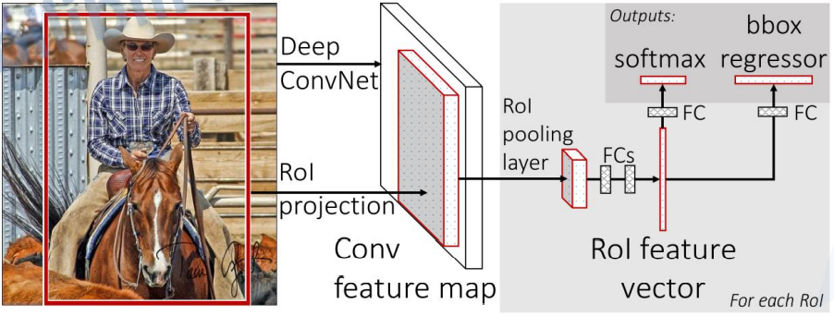
Fast R-CNN步骤
一张图像生成1K~2K个候选区域(使用Selective Search方法)
将图像输入网络得到相应的特征图，将SS算法生成的候选框投影到特征图上获得相应的特征矩阵
将每个特征矩阵通过ROI pooling层缩放到7x7大小的特征图，接着将特征图展平通过一系列全连接层得到预测结果
Notes:
ROI：Region of Interest
最后通过FC得到分类结果，并回归出区域框。
注意没有再通过SVM了。
也就是说在fast R-CNN中将分类器、回归器都合成到了一个网络中。可谓端到端了。
注意：所谓的“端到端”是针对预测的应用而言的。即预测时，一步就可以算出结果。
但对于训练而言，不一定是端到端的，可能还是得分开训练。比如这里，这个提取特征的CNN就可以先单独训练出来。然后那个分类和回归也可分别训练得到模型参数。
----但后来发现我这个认识是错误的，后面说：
包含特征提取器、分类器和边界框回归器在内的整个网络能通过多任务损失函数进行端到端的训练。
——————————————————————
注意：不限制输入候选框的尺寸。在RCNN每个候选框是限制为227*227；而这里不限制，而是采用了ROI pooling layer进行了缩放。
——————————————
但其实第一步产生的2k个候选框中只随机选取了一部分进行训练。将这些候选框数据分成了：正样本，负样本

Slide 40
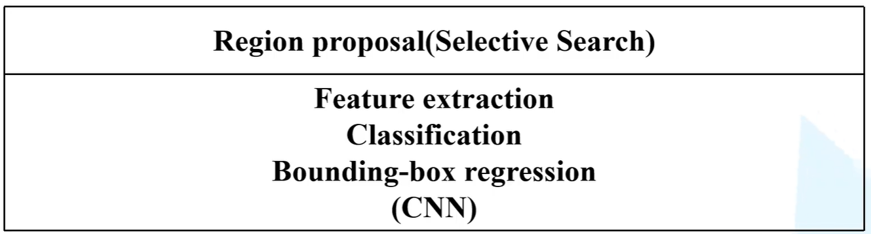
R-CNN与Fast R-CNN框架对比
2秒
Fast R-CNN
0.x秒
端到端的好处：尽可能使模型从原始输入到最终输出，给模型更多可以根据数据自动调节的空间，增加模型的整体契合度。
R-CNN
Notes:
显然，更简洁了。
Fast R-CNN目前分成了两个部分，那我们下一阶段的Faster R-CNN就是力争将之合并成一个网络。
目前这两个部分中瓶颈在SS，测试中SS需要2秒，而下面那块儿只需要0.几秒。
Faster-RCNN才是彻底的端到端。
——————————————
Fast R-CNN 最重要的一点就是包含特征提取器、分类器和边界框回归器在内的整个网络能通过多任务损失函数进行端到端的训练，这种多任务损失即结合了分类损失和定位损失的方法，大大提升了模型准确度。
与R-CNN相比训练时间快9倍，测试推理时间快213倍；准确率从 62%提升至66%(在Pascal VOC数据集上)
——————————————————————
相对于深度学习，传统机器学习的流程往往由多个独立的模块组成，比如在一个典型的自然语言处理（Natural Language Processing）问题中，包括分词、词性标注、句法分析、语义分析等多个独立步骤，每个步骤是一个独立的任务，其结果的好坏会影响到下一步骤，从而影响整个训练的结果，这是非端到端的。
而深度学习模型在训练过程中，从输入端（输入数据）到输出端会得到一个预测结果，与真实结果相比较会得到一个误差，这个误差会在模型中的每一层传递（反向传播），每一层的表示都会根据这个误差来做调整，直到模型收敛或达到预期的效果才结束，这是端到端的。
两者相比，端到端的学习省去了在每一个独立学习任务执行之前所做的数据标注，为样本做标注的代价是昂贵的、易出错的。
也就是说这个端到端不但是应用上“方便” ，而且计算效果上也好！
端到端的好处：尽可能使模型从原始输入到最终输出，给模型更多可以根据数据自动调节的空间，增加模型的整体契合度。
end-to-end 的本质是你要解决的问题是多阶段的或多步的。如果分阶段学习的话，第一阶段的最优解不能保证第二阶段的问题达到最优。end-to-end把他们堆在一起来优化，确保最后阶段的解达到最优。

Slide 41
Faster R-CNN

Slide 42
Faster R-CNN
Faster R-CNN: Towards Real Time Object Detection with Region Proposal Networks
NIPS 2015, Ross Girshick等
同样使用VGG16作为网络的backbone，
推理速度在GPU上达到5fps(包括候选区域的生成)
准确率也有进一步的提升
在2015年的ILSVRC以及COCO竞赛中获得多个项目的第一名。
Notes:
Neural Information Processing Systems (NIPS), 2015, Meachine Learning领域的顶会
5fps意味着每秒钟能检测5张图片。

Slide 43
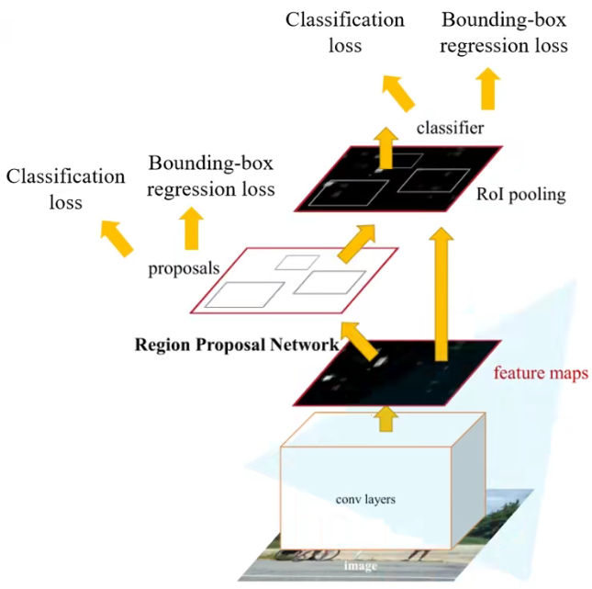
Faster R-CNN
Faster R-CNN算法流程可分为3个步骤
1. 将图像输入网络得到相应的特征图
2. 使用RPN结构生成候选框，将RPN生成的候选框投影到特征图上获得相应的特征矩阵
3. 将每个特征矩阵通过ROI pooling层缩放到7x7大小的特征图，接着将特征图展平通过一系列全连接层得到预测结果
Faster R-CNN = RPN + Fast R-CNN
Notes:
提出的RPN网络取代Selective Search算法使得检测任务可以由神经网络端到端地完成。
RPN: Regional Proposal Networks
粗略的讲，Faster R-CNN = RPN + Fast R-CNN，
跟RCNN共享卷积计算的特性使得RPN引入的计算量很小，使得Faster R-CNN可以在单个GPU上以5fps的速度运行，而在精度方面达到SOTA（State of the Art，当前最佳）。
从图中看，可分为两部分：那个RPN是一部分，剩下的部分是另一部分。
我们只要将PRN讲明白，就OK了。
注意我们的区域候选框也是在feature maps基础上产生的。而在fast R-CNN中，候选框是在原图中产生的，也就是在feature map之前产生的。

Slide 44
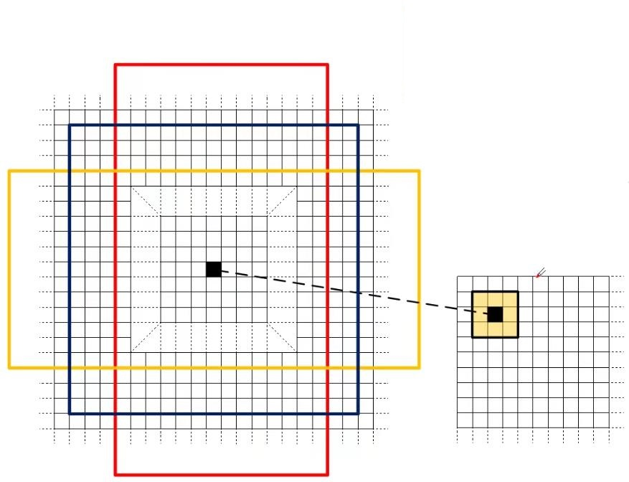
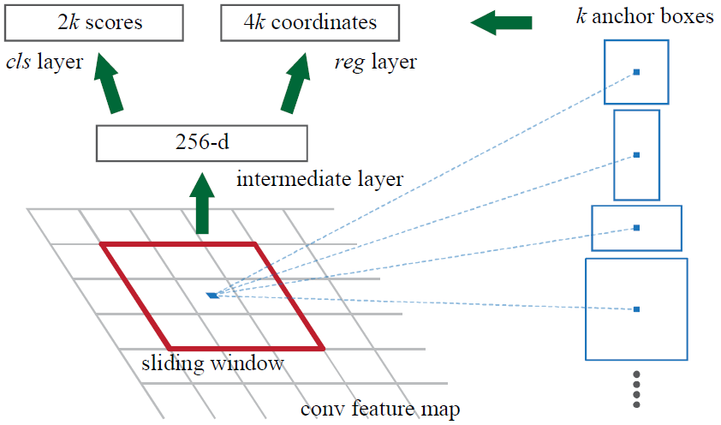
Faster R-CNN：RPN (Regional Proposal Networks)
原图
特征图
Notes:
对于特征图上的每个3x3的滑动窗口，计算出滑动窗口中心点对应原始图像上的中心点，并计算出k个anchor boxes(注意和proposal的差异)。
feature map上有个3*3的小窗口在滑动，每滑动到一个像素，就会得到一个3*3的区域；
每个小区域都可产生一个长度为256的一维向量数据。
为何是256呢，这是网络产生的特征图的通道数。如果是VGG16，就是516层特征；如果是ZF网络作为backbone，则是256层。
VGG特征图的深度，也就是其channel数是512的。
也就是每个3*3的区域可以根据卷积权重计算出一个值，但有256个卷积核，所以可以计算出256个值，故而形成了一个长度为256的一维向量。
由于前面说了是用VGG为backbone的，所以其实这里写成512d更合适一些。
————————————————————————————
有了这256d的特征数据，就可以通过两个全连接层分别得到目标概率以及它的边界框回归参数。：
（1）目标概率，2k个scores. k是规定的anchor box的数量，就是预先规定了一系列的形状区域。那么这个score就是每个anchor box的概率，之所以是2k，就是分别判断每个box属于背景的概率和属于前景的概率；
（2）边界框回归参数，4k个坐标，对每个anchor box，给出其中心点的x, y, 以及box的w和h。
所谓的anchor box就是左边图中哪些不同颜色的框框。
————————————————
对于特征图中的每个anchor box，都可以找到其在原图中所对应的区域。-----如何找呢，很简单，原图和特征图都有长宽，对特征图中每个点，都可通过等比例变换得到其在原图中的点，然后就可得到对应的anchor box区域了。
这里画了三个anchor boxes作为例子说明（k = 3）
————————————————————————————
————————————————————————————
你可以揣摩一下它的思想：
特征图中3*3的一小块区域，其实都有很大的视野，可以看到原图中很大一片区域。
我们就以此小区域为代表的，找出很多个候选框出来（3种尺度，3种比例，共9种）。
然后对这些个候选框再进行筛选，弄出256个来进行试验、训练。就是这个思路。

Slide 45
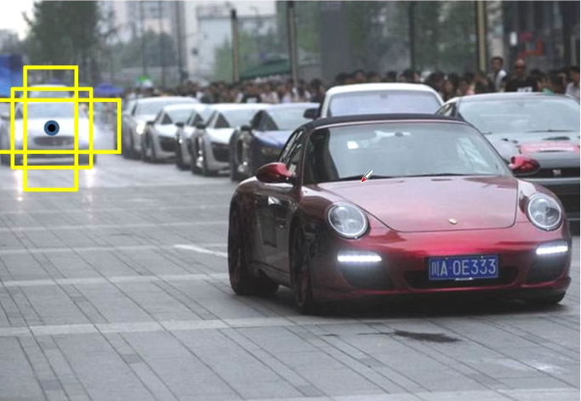
Faster R-CNN：RPN (Regional Proposal Networks)
原图
原图
特征图
Notes:
以此为例子来说明。
我是这样理解的：特征图中3*3的区域就可以感知到原图中很大一片区域（ZF网络是171*171），----这其实是特征图中所能感受到的最小的区域了！
但在这么个区域中，到底候选框应该是什么样子呢？我不知道，所以我干脆暴力地弄3*3=9种猜想的框子出来。然后后面根据nms操作及256样本挑选等逻辑操作来剔除掉很多的区域。

Slide 46
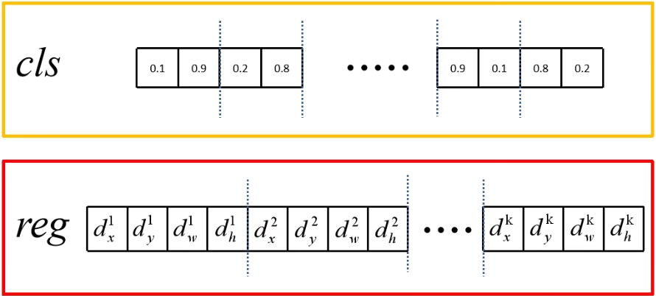
Faster R-CNN：RPN (Regional Proposal Networks)
原图
Notes:
那2k个score是两个两个为一组；显然图中也可看出，每两个概率的和为1.0
比如假设第一对值对应的是那个黄色的正方形框，则0.1表示其为背景的概率是0.1，其为前景的概率是0.9. 注意这里我们并没有进行分类，只是分了个前景和背景。
回归参数则是四个四个为一组。
那个dx, dy就是框子的中心点的坐标。
这里为啥给出这么多anchor boxes呢？----上一页ppt备注部分给了说明。
————————————————
注意，这里的分类和回归，根本没有区分anchor boxes，也就是说没有区分这9种anchors的区别。因为其输入的特征参数只是那个3*3的框！！
所以其得出的类别只是判断这3*3区域所代表的那片区域（在ZF网络中是171*171）是前景/背景的概率；而那四个回归参数。。。。。
-------错，他是区分了的，因为其得到的是2k个和4k个结果。------那我就真糊涂了，他怎么可能区分呢？他的特征只有那个3*3的特征框呀。。。。
也就是说他得到的类别判断是：在当前这个3*3框所代表的原图像区域中，那9种anchor box各应该是前景/背景的概率。
那我的问题是，如果要训练这个网络，他的答案是咋样的，难道用户能够对每个区域的9个anchor都给出标签吗！！！！-----他的这个答案是怎么给的呢！！！

Slide 47
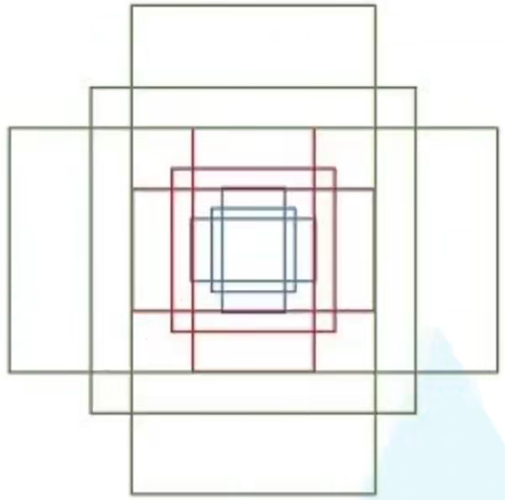
Faster R-CNN：RPN (Regional Proposal Networks)
三种尺度（面积）：{128²，256²，512²}
三种比例：{ 1:1, 1:2, 2:1 }
每个位置(每个滑动窗口)在原图上都对应有3x3=9 anchor
对于ZFNet感受野: 171
对于VGG感受野: 228
Notes:
对于ZF感受野: 171
对于VGG感受野: 228
ZFNet的网络结构实际上与AlexNet没有什么很大的变化，差异表现在AlexNet用了两块GPU的稀疏连接结构，而ZFNet只用了一块GPU的稠密连接结构
——————————————————
三种尺度（面积）：{128²，256²，512²} --- 对应着不同anchor的面积
三种比例：{ 1:1, 1:2, 2:1 } ----anchor box的长宽比例
每个位置(每个滑动窗口)在原图上都对应有3x3=9 anchor
那前面那个目标概率就是2*9个数据；而回归边界框就是4*9个数据。
对照右图，看那三类窗口。
那这些尺度和比例是怎么得来的？作者文中说：经验所得。
一个问题，我这里feature map上只是个3*3的窗口，怎么能感受到512面积的大小呢？------得看其感受野了！
那这就有个问题，ZF网络和VGG网络感受野分别是171和228，没有256或512窗口那么大，那它怎么能预测出512窗口的内容呢？
作者在论文中专门解释了这个问题，认为人通过物体的局部是可以预测出物体的整体大小的。实验也表明了这点。
作者在后面专门给出了计算ZF网络感受野大小的说明。

Slide 48
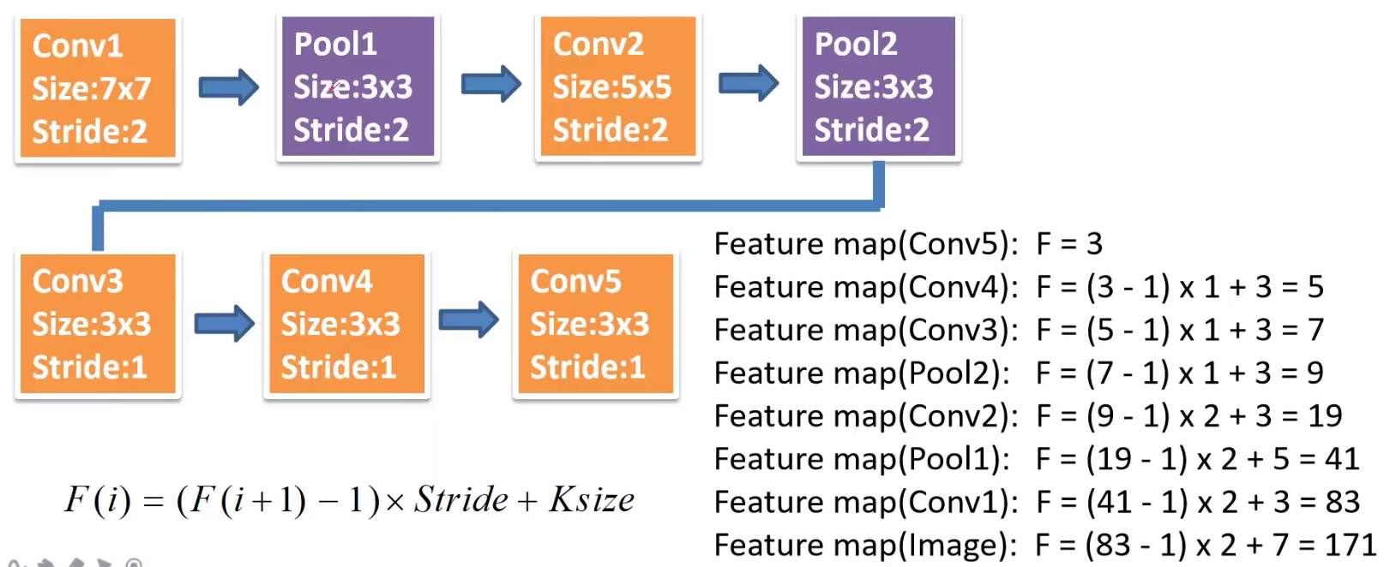
感受野的计算
计算Faster RCNN中ZF网络feature map 中3x3滑动窗口在原图中感受野的大小

Slide 49
Faster R-CNN：RPN (Regional Proposal Networks)
三种尺度（面积）：{128²，256²，512²}
三种比例：{ 1:1, 1:2, 2:1 }
每个位置(每个滑动窗口)在原图上都对应有3x3=9 anchor
对于一张1000x600x3的图像，大约有 60x40x9(20k)个anchor，忽略跨越边界的 anchor以后，剩下约6k个anchor。
对于RPN 生成的候选框之间存在大量重叠，基于候选框的cls得分，采用非极大值抑制，IOU 设为0.7，这样每张图片只剩2k个候选框
Notes:
原图是1000*600*3，当特征提取后，其大概是60*40大小了。
讲者说这里的anchor与候选框并非一个东西，他是将anchor通过RPN生成的边界框回归参数，将anchor调整成候选框的。
——————————————————
这里说说RPN是怎么训练的。
这个滑动窗口就是用3*3的卷积对feature map进行运算实现的，stride = 1, padding = 1
所以在卷积后，得到了一个新的feature map，这个新map与原来那个feature map的大小完全一样。通道数也是一样的，也就是说shape是完全一样的。
假设网络特征图channel是256，那么在这个新的feature map其实是256幅图。这样在每一个像素处，都有256个数据了！
接着在得到的新feature map上并联两个1*1的卷积层来实现对类别和回归参数的预测。
具体而言，对类别预测，就采用大小1*1，但数量是2k的卷积核来处理。。。。。对回归参数预测，则是4k…….. -------这部分后面需要结合代码来更具体地了解。
————————————————————————————
————————————————————————————
你可以揣摩一下它的思想：
特征图中3*3的一小块区域，其实都有很大的视野，可以看到原图中很大一片区域。
我们就以此小区域为代表的，找出很多个候选框出来（3种尺度，3种比例，共9种）。
然后对这些个候选框再进行筛选，弄出256个来进行试验、训练。就是这个思路。

Slide 50
Faster R-CNN：正样本、负样本
要从这么多anchor（20k---6k---2k）中挑选出256个样本。
这些样本分为：正样本，负样本；比例大约1:1
什么是正样本：
（1）与ground truth box的IOU大于0.7者；
（2）与某ground truth box相交的所有anchor中，找到与之有最大IOU者。
什么是正样本：
与所有的ground truth box的IoU都小于0.3
Notes:
谈一谈训练RPN所用的正、负样本。
前面我们知道在feature map上生成了很多anchor(20k --- 6k )
我们要从这么多anchor中采样出256个样本，这些样本分为：正样本，负样本。
他们的比例大概在1:1，如果正样本不足128，比如只有100个，那么负样本就有256-100了。那也没办法。
如何定义正样本呢：
（1）与ground truth box的IOU大于0.7者；
（2）与某ground truth box相交的所有anchor中，找到与之有最大IOU的。这一条其实是对上一条的补充，以免找不到。
对于正样本和负样本之外的样本就全部丢弃掉。
————————————————
这些个步骤都可以在训练时，编程来解决，故而是可以作的。
当然，当训练完了以后，我们就得到了一系列的参数，就可以拿这些个参数来直接用，来直接产生框框了。
——————————————————
我有个问题：假设图中有3个人，那么在人这个类别上就会有3个ground truth框，那么到时候计算回归参数损失时，到底是和哪个ground truth框比较呢？ 还是说会需要人为比较一下，找个最近的ground truth框去回归去？
--------这个是我前面说过的老问题了。

Slide 51
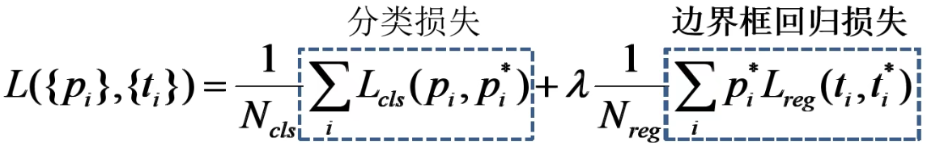

Faster R-CNN：RPN Multi-task loss
Notes:
这个pi*和前面用到的艾佛森括号是一个作用。
Ncls----也就是我们前面讨论的所随机挑选出的所有样本框吧，正样本+负样本=256个。
Nreg是表示anchor位置的个数，而不是anchor的个数，anchor的个数是要在这个基础上乘以k的。
特征图大小是60*40，所以有2400个位置。
本来每个anchor位置是要对应9个anchor的，但后来精简得只剩下了256个。。。。-------理解错了！这里Nreg并不是说要对2400个像素的值进行加和，而只是个数值而已。加和的还是那个i的加和。i就是一个mini-batch中的样本的编号。一个mini-batch就是前面的正样本+负样本 = 256.
同样，那个Ncls也只是个数值而已，就是说加和256个样本的结果要分别除以Ncls和Nreg而已！！
λ是平衡参数，在文中是10.
文中说这个公式还可以进一步化简，就是讲后面的那个Nreg直接换成Ncls。因为：
λ/Nreg = 10 / 2400 = 1/240，大概也就等于1/256

Slide 52


Faster R-CNN：RPN Multi-task loss
Softmax + Cross Entropy，交叉熵损失函数：
Notes:
可以举例计算一下。最上面那个1,0表示真实值。
按上面的情况，需要计算2k个log(p)，这是原论文中的计算。
同时，讲者提到在pytorch中用的是二分类的交叉熵，所以计算的是k个（但每个里面有两项）。但我看了一下，其实确实都是一样的。

Slide 53



Faster R-CNN：RPN Multi-task loss
Notes:
如果这个类别有多个GT box，那么到底对应哪一个ti*呢？
那四个小公式的下标a表示anchor。
这里的t_{x}, t_{y}, t_{w}, t_{h}都是通过这里的回归层预测出来的，并不是计算出来的；
而这里的t_{x}*--t_{h}*则是根据anchor的坐标（x_{a}, y_{a}）以及真实的ground truth box计算出来的。

Slide 54
Faster R-CNN：Fast R-CNN Multi-task loss
Notes:
这个前面讲过了。

Slide 55
Faster R-CNN：训练
原论文中采用分别训练RPN以及Fast R-CNN的方法：
(1)利用ImageNet预训练分类模型初始化前置卷积网络层参数，并开始单独训练RPN网络参数；
(2)固定RPN网络独有的卷积层以及全连接层参数，再利用 ImageNet预训练分类模型初始化前置卷积网络参数，并利用RPN网络生成的目标建议框去训练Fast RCNN网络参数。
(3)固定利用Fast RCNN训练好的前置卷积网络层参数，去微调RPN网络独有的卷积层以及全连接层参数。
(4)同样保持固定前置卷积网络层参数，去微调Fast RCNN网络的全连接层参数。
Notes:
在我们现在的框架中，如pytorch中都采用了：直接采用RPN Loss+ Fast R-CNN Loss的联合训练方式。
但在原论文中，还是分开训练的。
一边讲，一遍对照右边的网络来指出是哪部分在训练。
（1）ImageNet预训练分类模型初始化参数，就是说用ImageNet来训练一个CNN的图像分类网络，得到的参数作为这个前置卷积网络的初始化参数。----你想想，这个网络表达的就是图像的特征啊，是可以用来进行分类的特征啊。
（2）RPN是固定住的，只是利用其训练结果生成的建议框去训练Fast RCNN，同时以前那个前置卷积网络也要重新初始化。
（3）经过上一步，前置网络获得了参数，固定这部分参数不变，去单独训练RPN。
（4）同样固定前置网络参数，去训练Fast RCNN.
可见：最后RPN网络与Fast RCNN网络共享前置卷积网络层参数，构成一个统一网络。

Slide 56
Faster R-CNN
Faster R-CNN算法流程可分为3个步骤
1. 将图像输入网络得到相应的特征图
2. 使用RPN结构生成候选框，将RPN生成的候选框投影到特征图上获得相应的特征矩阵
3. 将每个特征矩阵通过ROI pooling层缩放到7x7大小的特征图，接着将特征图展平通过一系列全连接层得到预测结果
Faster R-CNN = RPN + Fast R-CNN
Notes:
提出的RPN网络取代Selective Search算法使得检测任务可以由神经网络端到端地完成。
RPN: Regional Proposal Networks
粗略的讲，Faster R-CNN = RPN + Fast R-CNN，
跟RCNN共享卷积计算的特性使得RPN引入的计算量很小，使得Faster R-CNN可以在单个GPU上以5fps的速度运行，而在精度方面达到SOTA（State of the Art，当前最佳）。
从图中看，可分为两部分：那个RPN是一部分，剩下的部分是另一部分。
我们只要将PRN讲明白，就OK了。
注意我们的区域候选框也是在feature maps基础上产生的。而在fast R-CNN中，候选框是在原图中产生的，也就是在feature map之前产生的。

Slide 57



R-CNN、Fast R-CNN与Faster R-CNN
Notes:
在Faster RCNN中，四个任务都集中一个CNN中，见其最后一行的那个（CNN）表示。

Slide 58
总结
Faster R-CNN的成功之处在于用RPN网络完成了检测任务的"深度化"。
使用滑动窗口生成anchor box的思想也在后来的工作中越来越多地被采用（YOLO v2等）。
这项工作奠定了“RPN+RCNN”的两阶段方法的结构，影响了大部分后续工作。

Slide 59

目标检测算法的发展
Notes:
学习深度学习，可挑若干经典网络深入学习。在掌握思想理论基础上，入代码。
学习理论目的：掌握思想，掌握深度学习思维模式；
学习代码目的：熟悉代码细节，更深入理解之。

Slide 60
参考资源
https://blog.csdn.net/qq_37541097/article/details/103482003
https://space.bilibili.com/18161609/channel/series
https://github.com/WZMIAOMIAO/deep-learning-for-image-processing
https://www.cnblogs.com/magicpig666/p/8514712.html
https://zhuanlan.zhihu.com/p/32525231
Notes:
主要内容就来自于这个人的。

